Slide 1
Муниципальное бюджетное дошкольное образовательное учреждение
детский сад «Олененок»
Занятия по развитию речи
«Защитники Отечества»
Составила:
Васильева Анна Александровна,
воспитатель

Slide 2
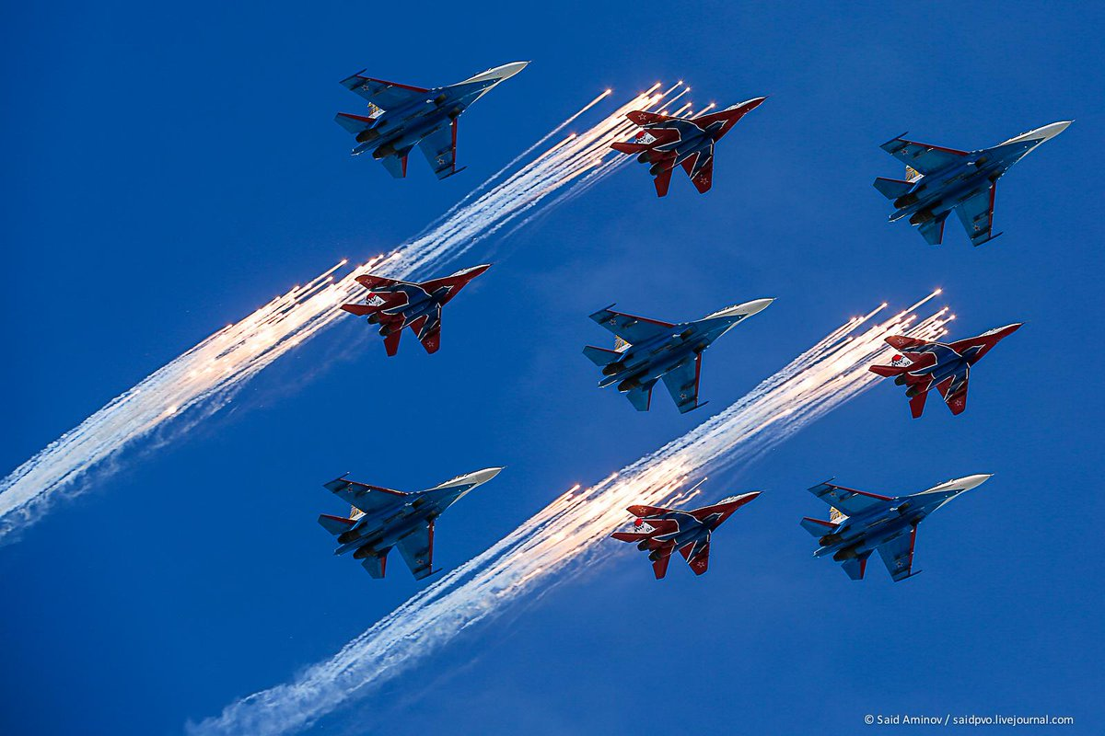
Стихотворение С. Маршака “Февраль”:
Дуют ветры в феврале, Воют в трубах громко. Змейкой мчится по земле Легкая поземка. Поднимаясь, мчатся в даль Самолетов звенья, Это празднует февраль Армии рожденье.

Slide 3
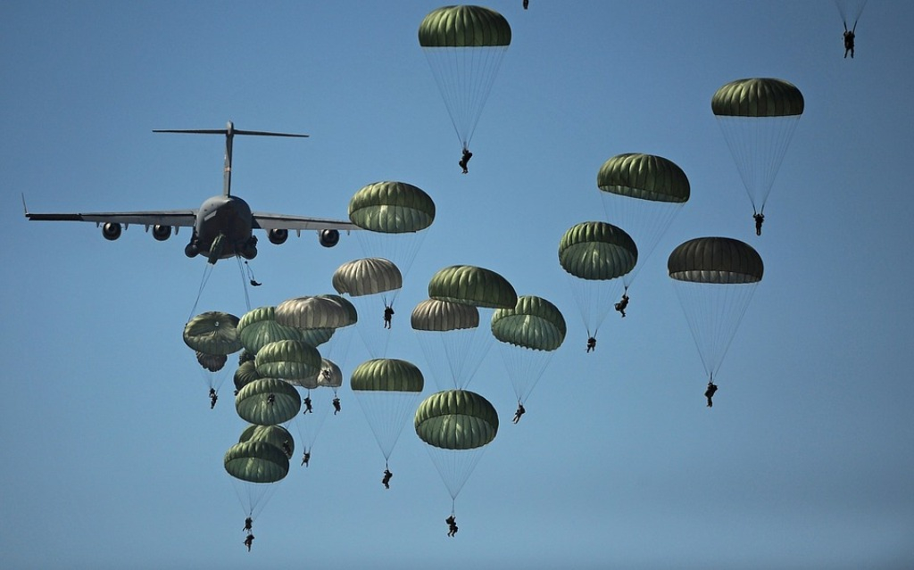
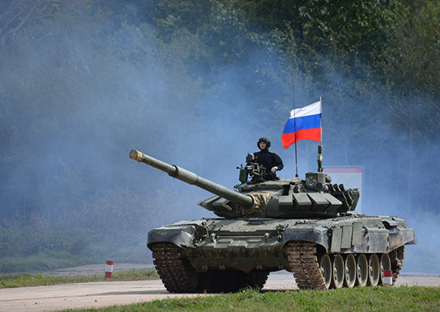
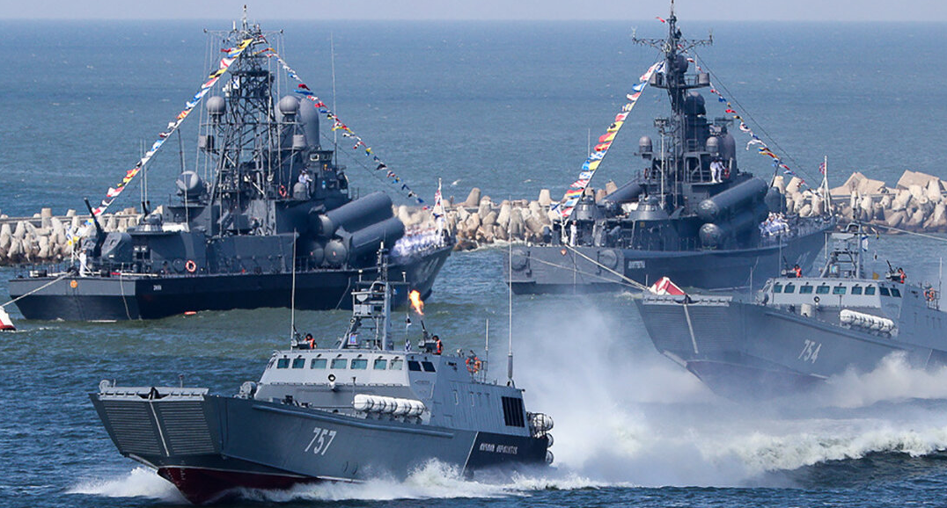
Ребята, 23 февраля очень важный праздник для нашей страны — День Защитника Отечества. А кто такие защитники Отечества? (Предположения детей.) Защитники Отечества — это воины, которые защищают свой народ, свою Родину от врагов. Это армия. У каждого народа, в каждой стране есть своя армия. В России тоже есть армия. И она не раз защищала свой народ от захватчиков. Кого вы здесь видите? (Ответы детей).

Slide 4
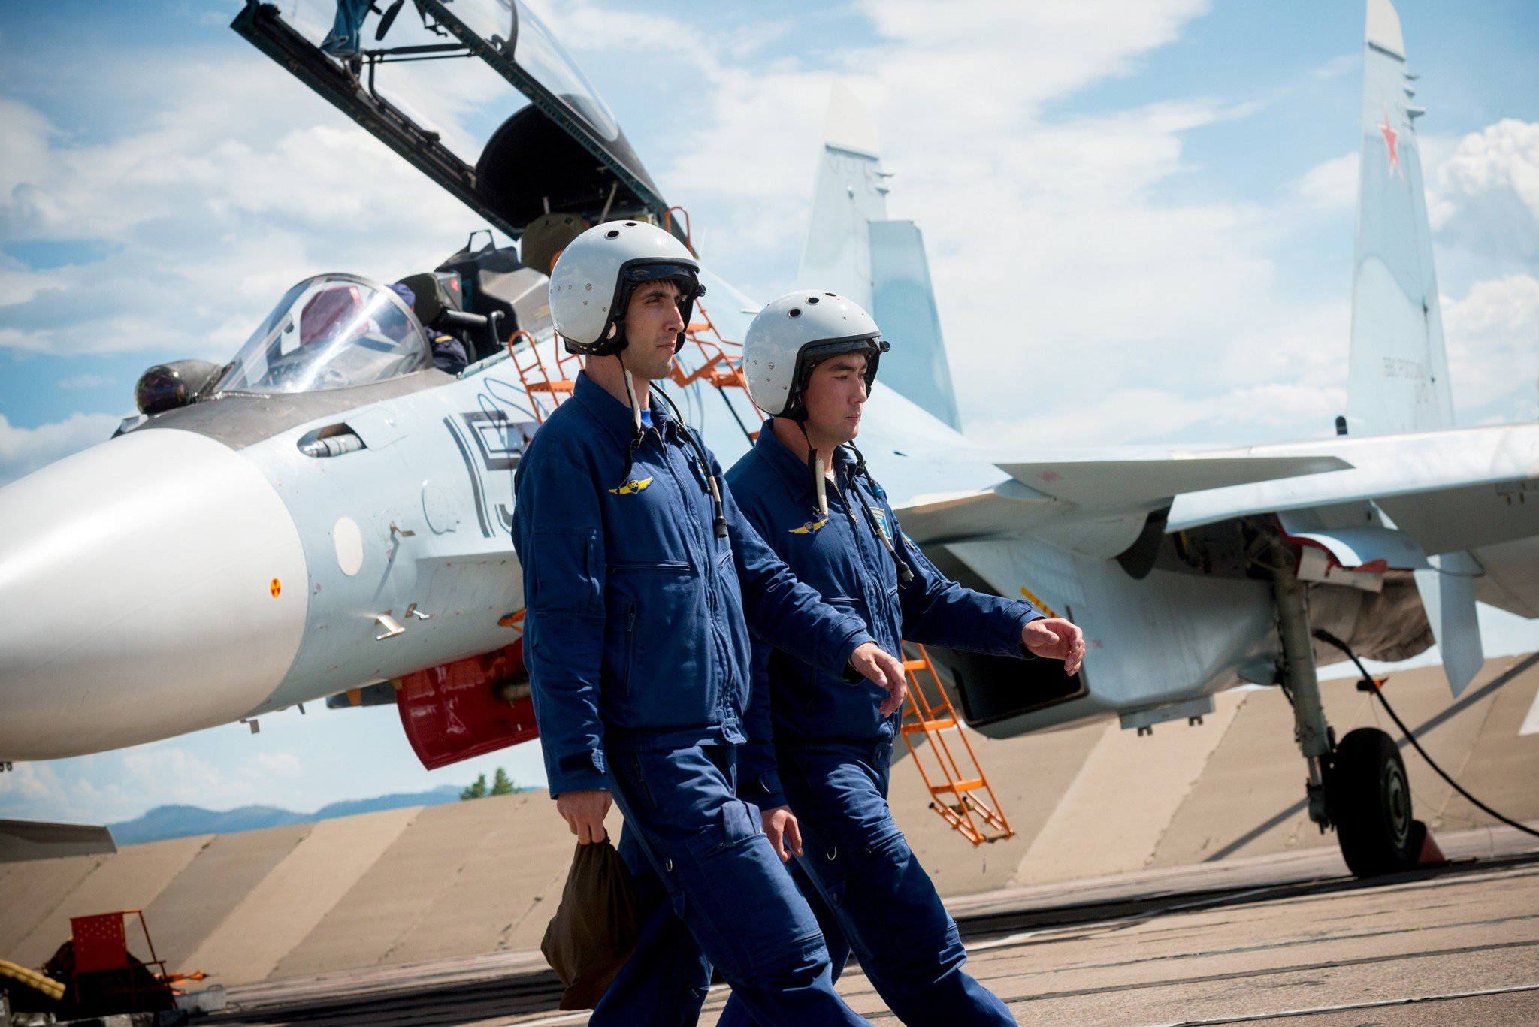
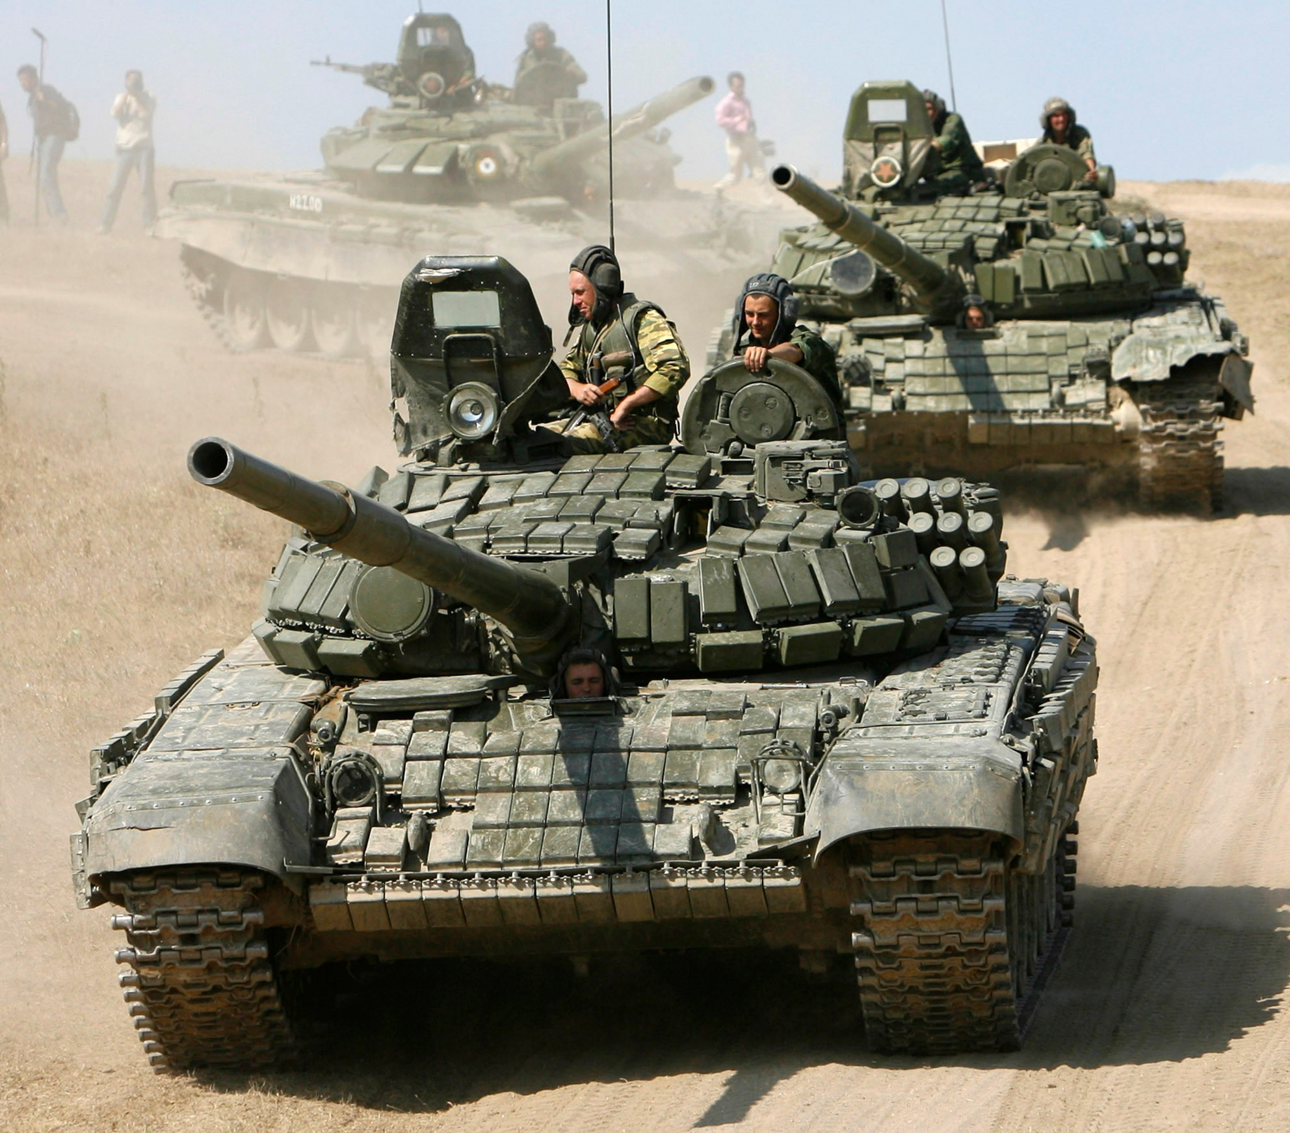
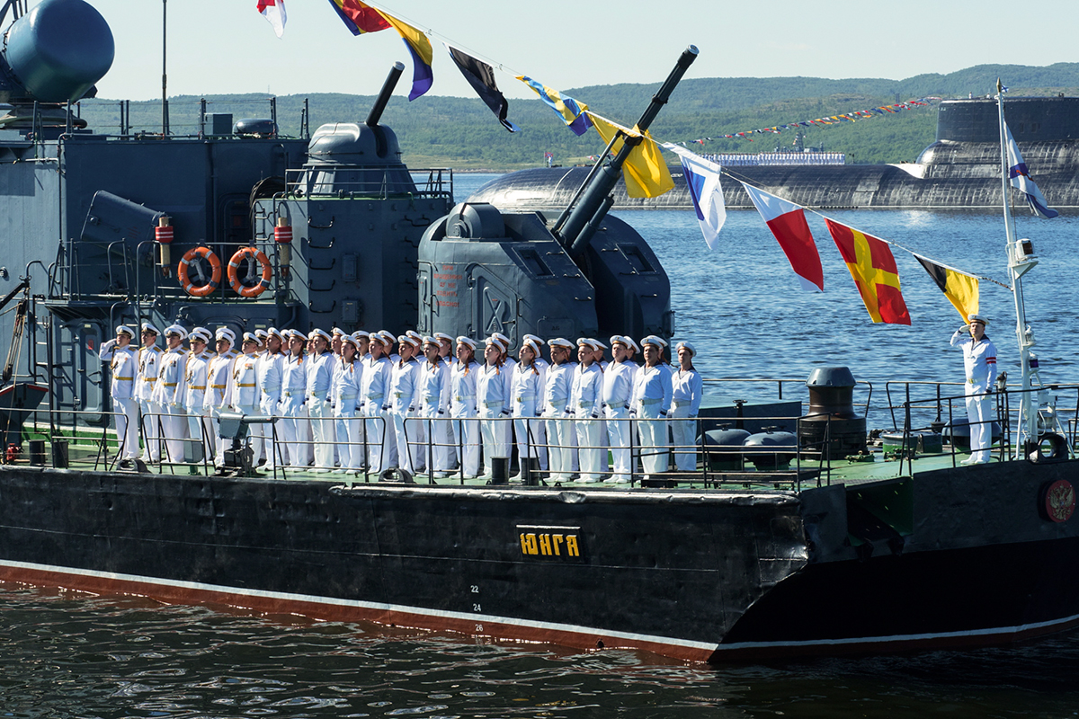
Как вы думаете, зачем нужно столько много родов войск? (Предположения детей.) Если в армии есть различные рода войск — такая армия сильная: она может защитить свою страну и на море, и на суше, и в воздухе. Лётчики защищают небо; пехотинцы – сушу; моряки – море.

Slide 5
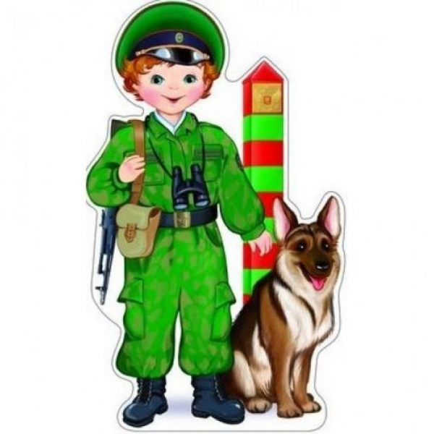
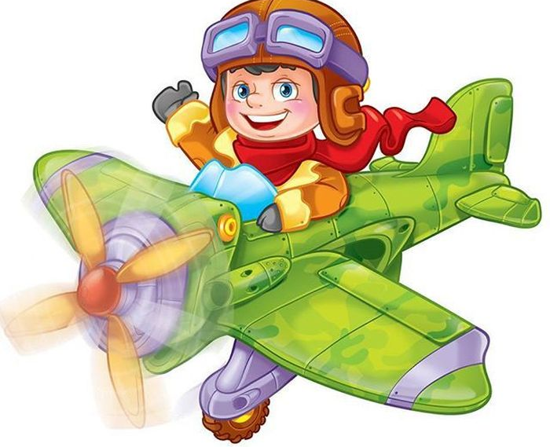
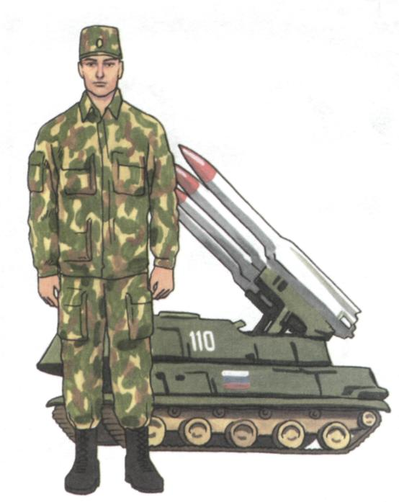
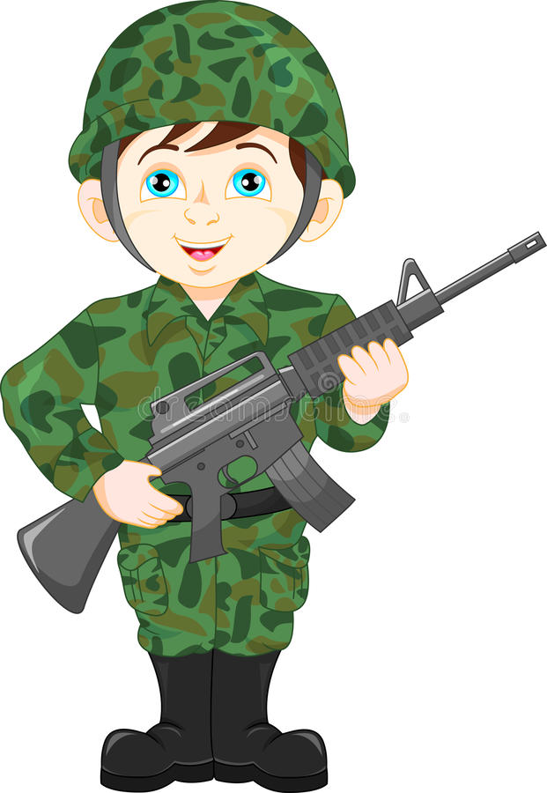
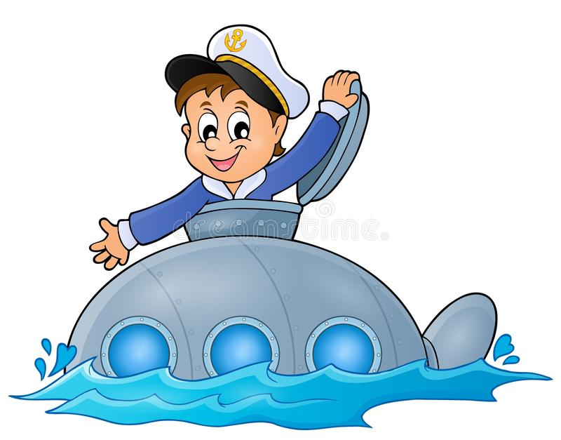
Игра «Кто, где служит?»
Кто служит на танке?
Дети: танкисты
Кто служит на границе?
Дети: пограничники.
Кто летает на самолёте?
Дети: лётчики.
Кто служит в ракетных войсках?
Дети: ракетчики.
Кто служит на подводных лодках?
Дети: подводники.
Как называется солдат, у которого нет военной техники?
Дети: пехотинец.

Slide 6
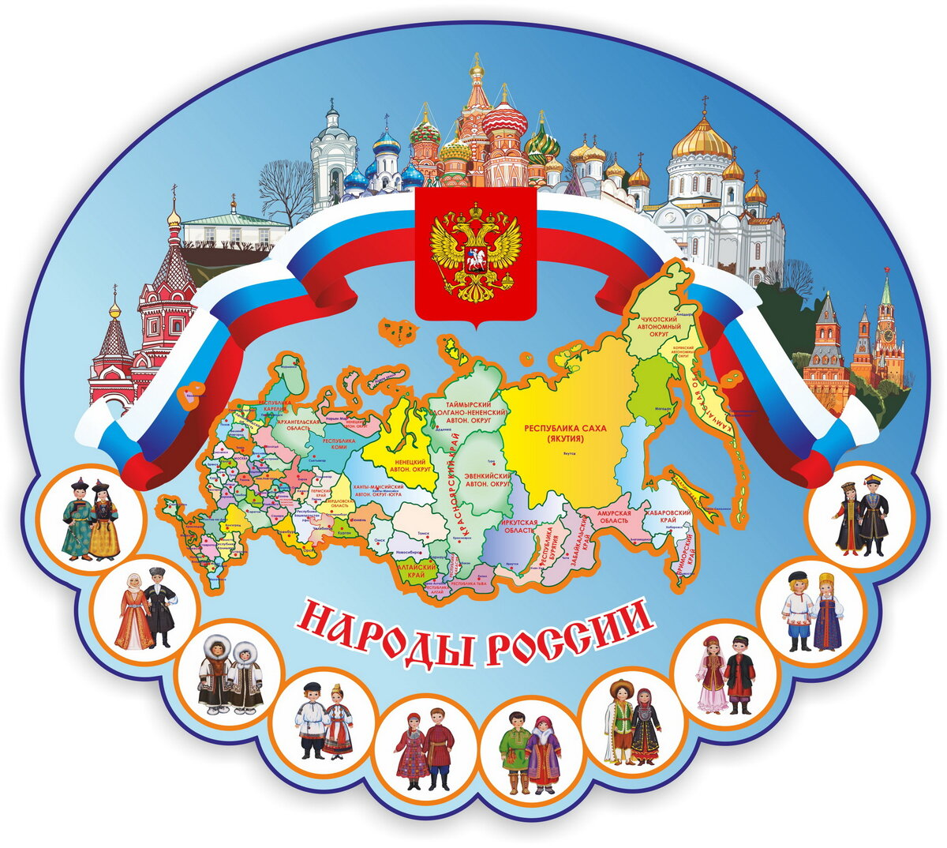
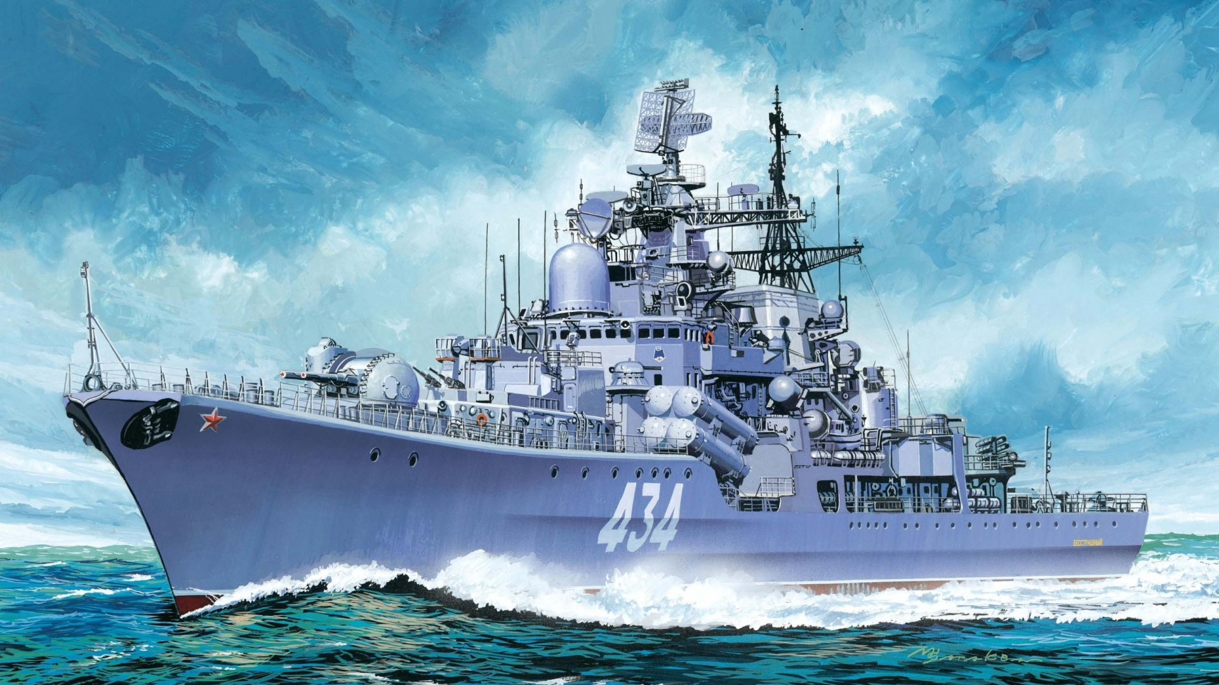
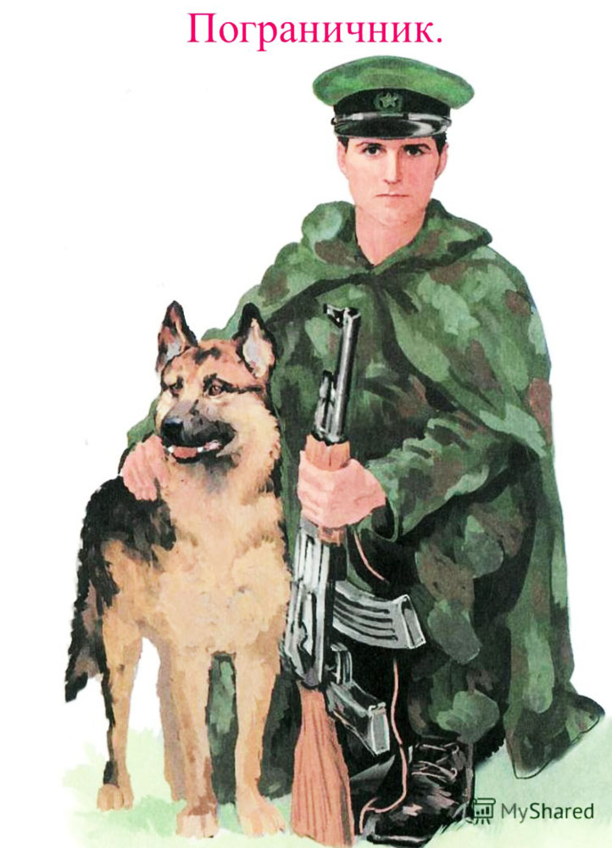
А сейчас я вам предлагаю отгадать загадки:
Подрасту, и вслед за братом Тоже буду я солдатом, Буду помогать ему Охранять свою … (страну)
Моряком ты можешь стать, Чтоб границу охранять И служить не на земле, А на военном … (корабле)
Брат сказал: «Не торопись! Лучше в школе ты учись! Будешь ты отличником — Станешь … (пограничником)

Slide 7
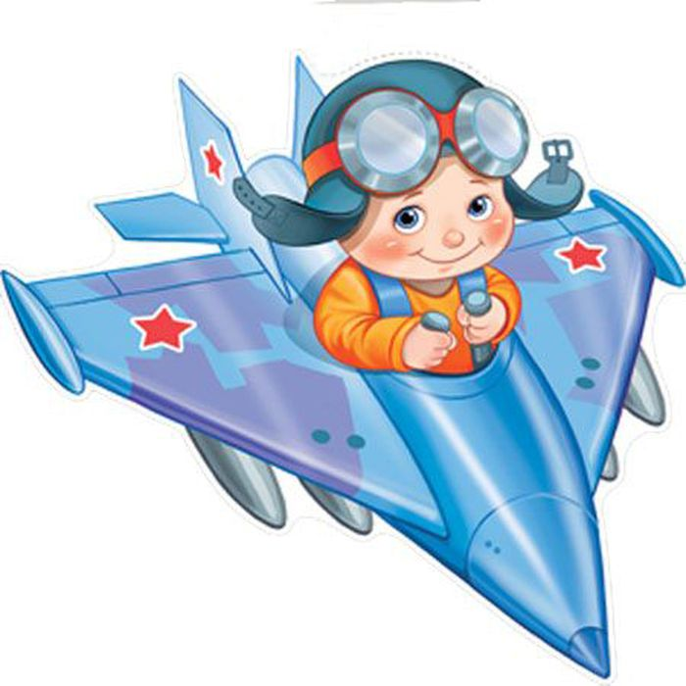
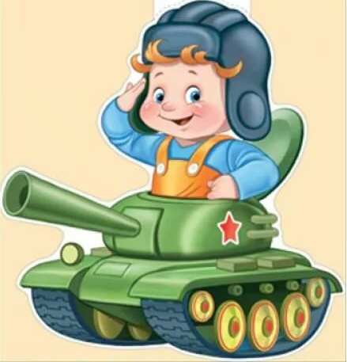
Снова в бой машина мчится , Режут землю гусеницы, Та машина в поле чистом Управляется … (танкистом)
Самолет парит, как птица, Там — воздушная граница. На посту и днем, и ночью Наш солдат — военный … (летчик)

Slide 8
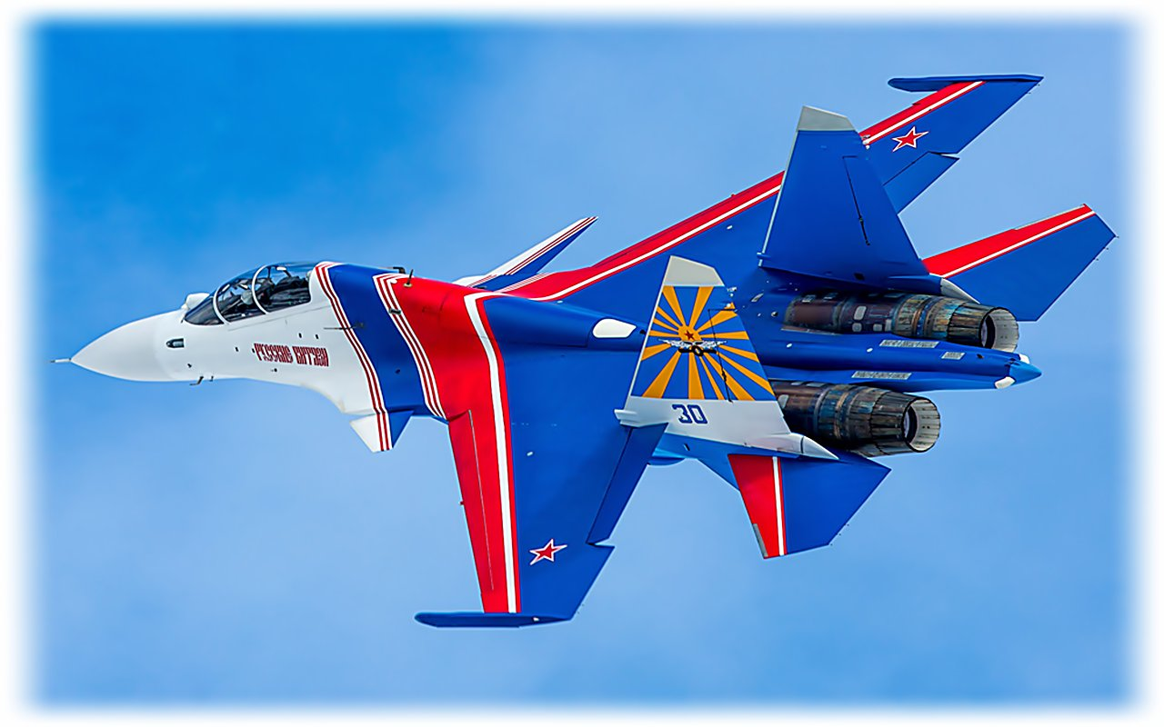
Физкультминутка:
Руки сделали в разлет – получился самолет Мах крылом туда – сюда , Делай раз и делай два. Руки в стороны держи. И на друга посмотри. Опускайся быстро вниз, На посадку ты садись.

Slide 9
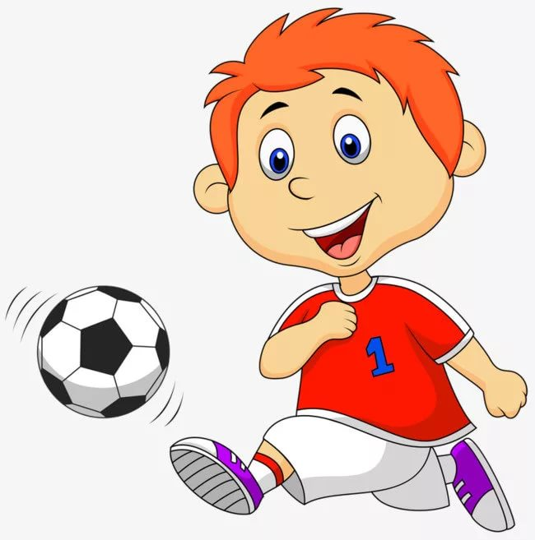
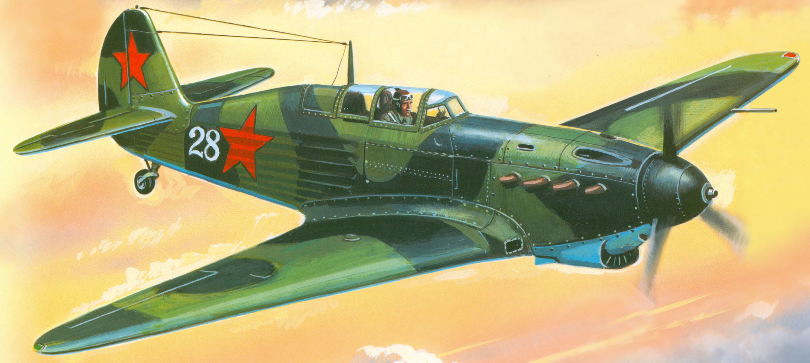
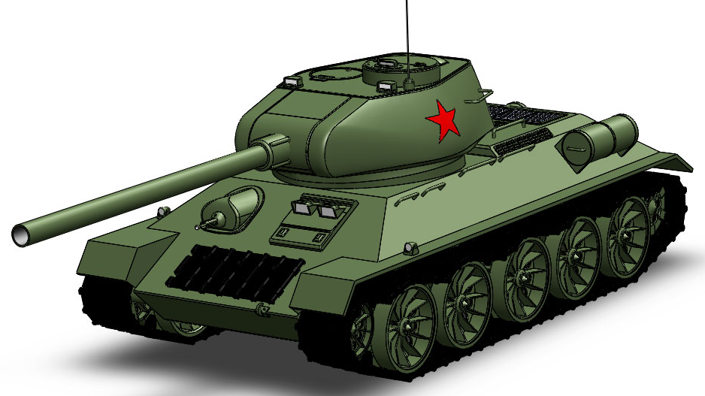
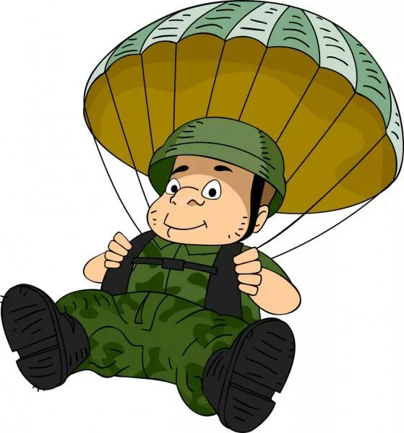
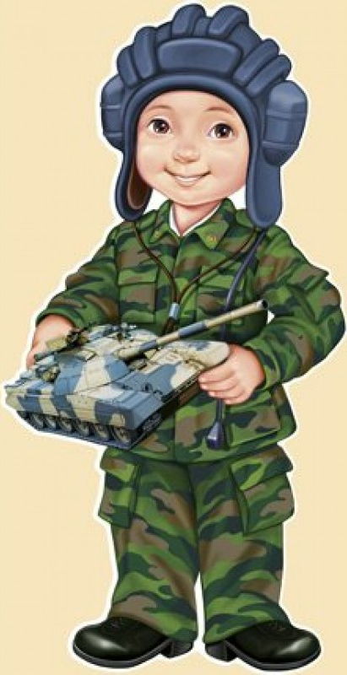
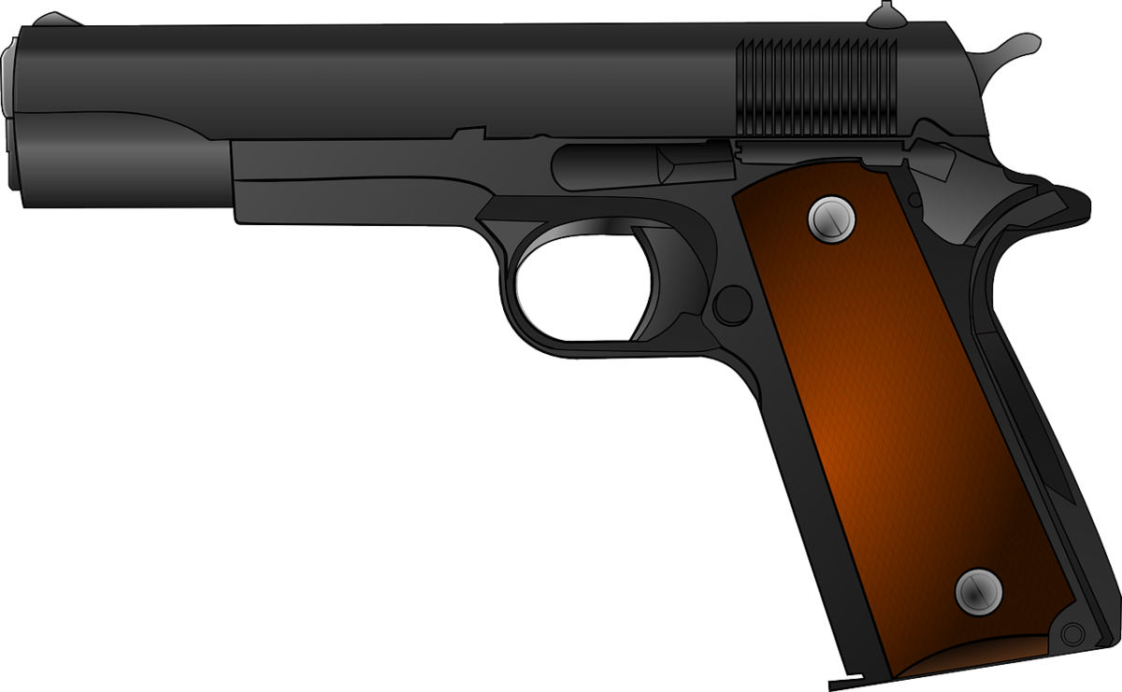
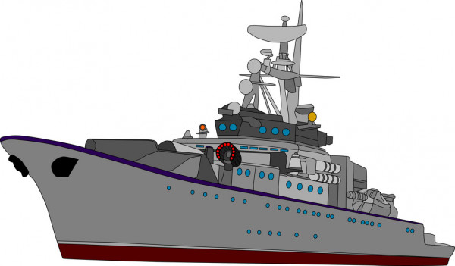
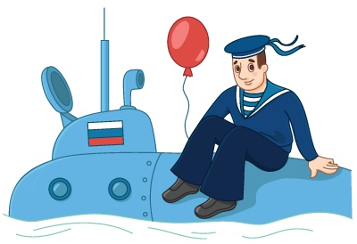
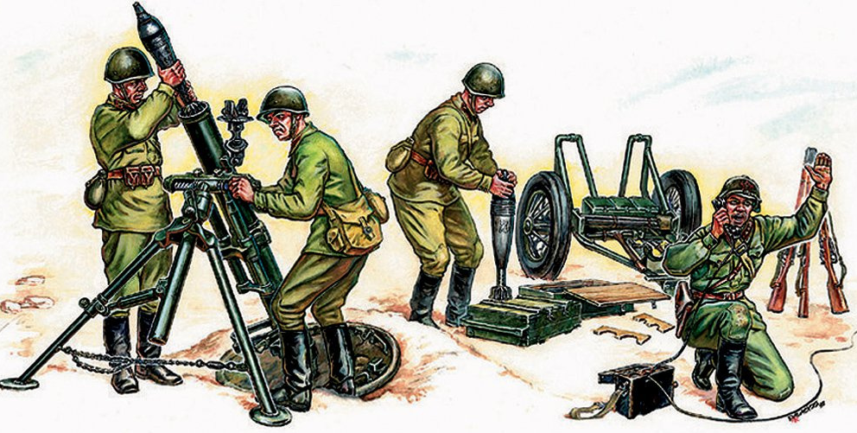
Игра «Что лишнее и почему?»
Ракетчик, вертолетчик, футболист.
Самолет, танк, парашютист.
Автомат, пистолет, танкист
Подводник, артиллерист, корабль.

Slide 10
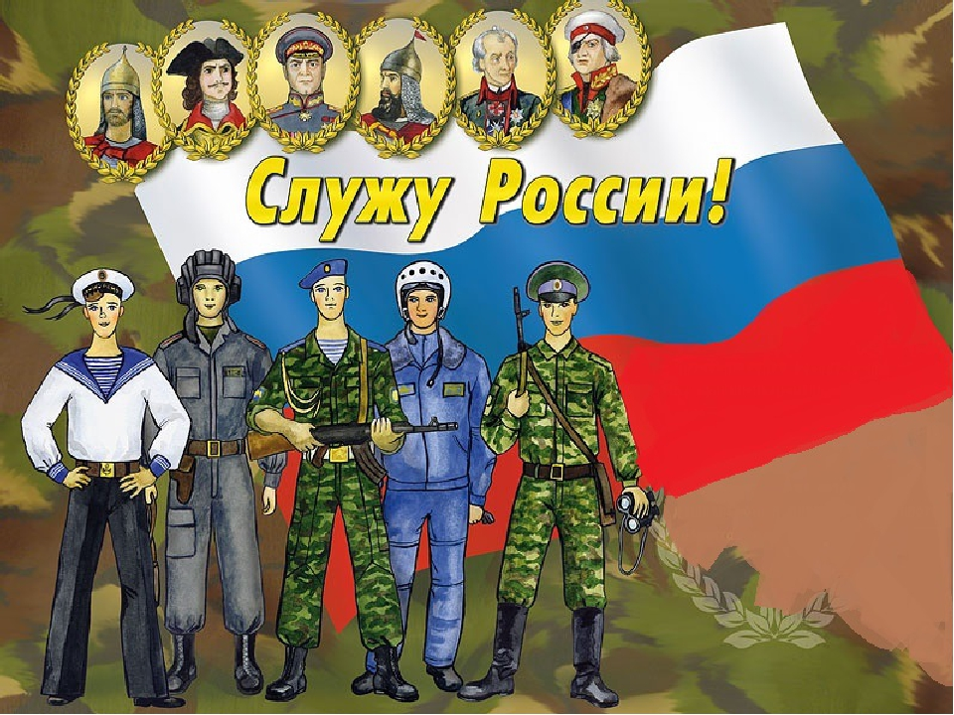
Рефлексия.
Кому посвящен этот праздник?
Что нужно делать, чтобы стать похожими на них?
Ради мирной жизни на родной земле достойно несут свою нелёгкую службу российские воины. Наши мальчики, став взрослыми, тоже пойдут служить в армию и станут настоящими защитниками Отечества.

